Slide 1




Universidad Autónoma de Querétaro
Facultad de Contabilidad y Administración
Maestría en Gestión de la Tecnología
MONITOREO TECNOLÓGICO EN EL SECTOR MÉDICO.
ESTUDIO DE CASO: CLINICA DENTAL DE LA UAQ
Lic. Lorena Paola Murillo Ávila
Dra. Denise Gómez Hernández
Dr. Luis Rodrigo Valencia Pérez

Slide 2







CIGECOM
Congreso Internacional en Gestión Competitiva, Tecnología e Innovación, Coloquio estudiantil y IV Encuentro de Investigadores de la Red Iberoamericana RITMMA 2021
MONITOREO TECNOLÓGICO EN EL SECTOR MÉDICO.
ESTUDIO DE CASO: CLINICA DENTAL DE LA UAQ
Universidad Autónoma de Querétaro
Facultad de Contabilidad y Administración- 7, 8 y 9 de junio de 2023
Justificación
El uso de tecnología informática en el sector salud en México debe expandirse en conjunto con la gestión tecnológica para que todos los procesos administrativos, gerenciales y productivos se realicen de forma mas efectiva, extendiendo su desarrollo estratégico y su posicionamiento competitivo.
Lic. Lorena Paola Murillo Ávila– Maestría en Gestión de la Tecnología– 4 cuatrimestre

Slide 3

CIGECOM
Congreso Internacional en Gestión Competitiva, Tecnología e Innovación, Coloquio estudiantil y IV Encuentro de Investigadores de la Red Iberoamericana RITMMA 2021
MONITOREO TECNOLÓGICO EN EL SECTOR MÉDICO.
ESTUDIO DE CASO: CLINICA DENTAL DE LA UAQ
Universidad Autónoma de Querétaro
Facultad de Contabilidad y Administración- 7, 8 y 9 de junio de 2023
Objetivos
General
Desarrollar un proceso de monitoreo tecnológico para la clínica dental de la Universidad Autónoma de Querétaro, utilizando el método de mapas de trayectorias tecnológicas, para promover la optimización de sus procesos y la inclusión en su planeación estratégica.
Específicos
Recabar información sobre el uso actual de tecnologías dentro de la clínica dental de la Universidad Autónoma de Querétaro, para identificar alternativas estratégicas que se alineen a los objetivos de la clínica.
Recabar información sobre ciencia y tecnología existente en México y otros países, relacionada con el sector salud.
Planificar los elementos de costos y rentabilidad de los proyectos que se consideren opciones viables para alcanzar los objetivos de la clínica.
Desarrollar mapas de trayectorias tecnológicas sobre dichos proyectos.
Generar estrategias y recomendaciones a la clínica que promuevan la optimización de sus procesos y la inclusión en su planeación estratégica.
Lic. Lorena Paola Murillo Ávila– Maestría en Gestión de la Tecnología– 4 cuatrimestre

Slide 4
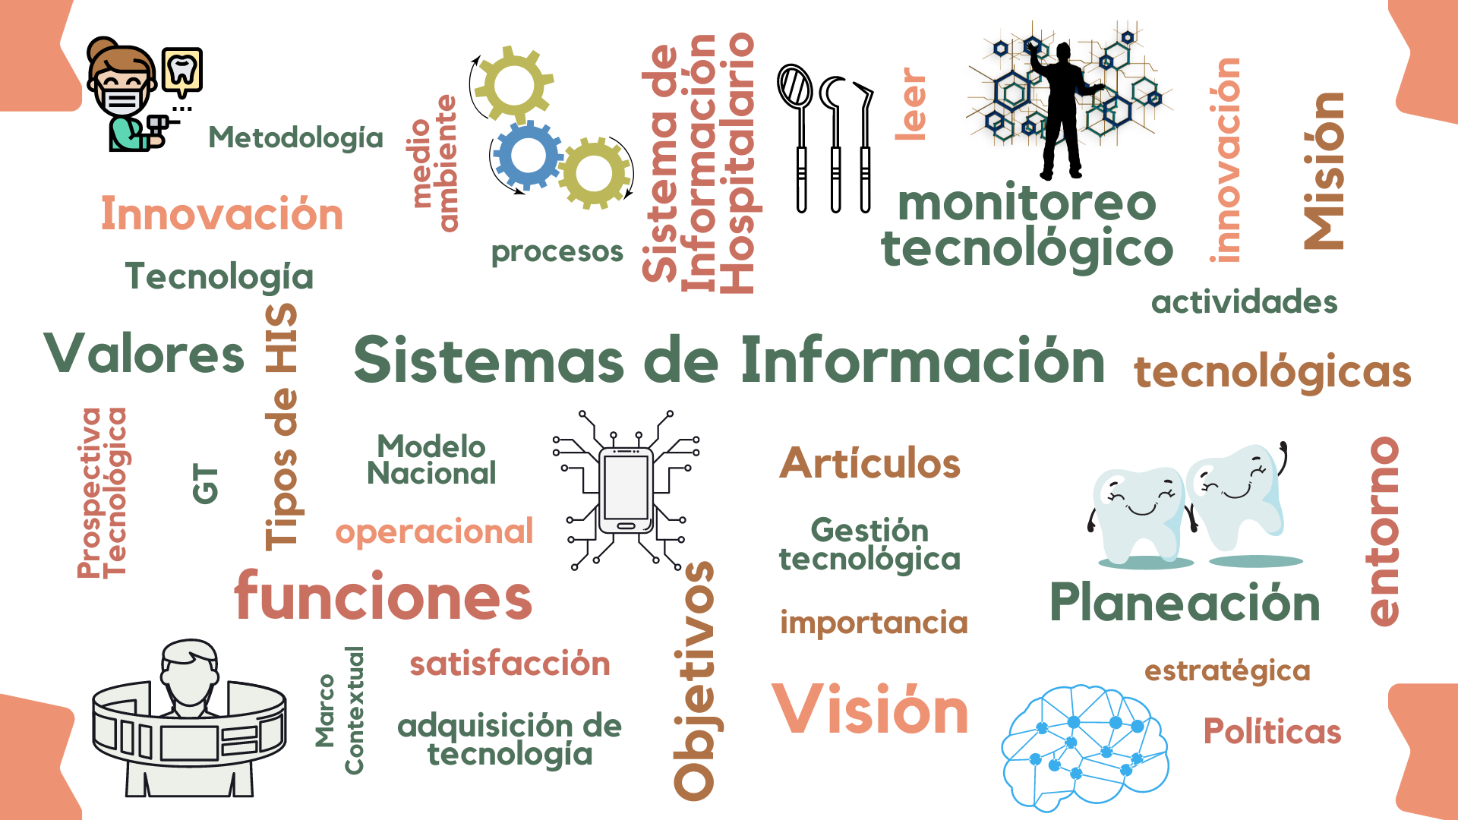
CIGECOM
Congreso Internacional en Gestión Competitiva, Tecnología e Innovación, Coloquio estudiantil y IV Encuentro de Investigadores de la Red Iberoamericana RITMMA 2021
MONITOREO TECNOLÓGICO EN EL SECTOR MÉDICO.
ESTUDIO DE CASO: CLINICA DENTAL DE LA UAQ
Universidad Autónoma de Querétaro
Facultad de Contabilidad y Administración- 7, 8 y 9 de junio de 2023
Antecedentes
Lic. Lorena Paola Murillo Ávila– Maestría en Gestión de la Tecnología– 4 cuatrimestre

Slide 5
CIGECOM
Congreso Internacional en Gestión Competitiva, Tecnología e Innovación, Coloquio estudiantil y IV Encuentro de Investigadores de la Red Iberoamericana RITMMA 2021
MONITOREO TECNOLÓGICO EN EL SECTOR MÉDICO.
ESTUDIO DE CASO: CLINICA DENTAL DE LA UAQ
Universidad Autónoma de Querétaro
Facultad de Contabilidad y Administración- 7, 8 y 9 de junio de 2023
Metodología
Correlacional
Hipótesis
El uso de un sistema de información hospitalario que recaude los registros médicos de los pacientes mejorará sus procesos administrativos y desarrollo estratégico.
Pregunta de Investigación
¿De qué manera la adaptación de un sistema de información hospitalario influye en la mejora de procesos administrativos en la Clínica Dental de la Universidad Autónoma de Querétaro?
Experimental
Diseño descriptivo
Investigación mixta
Lic. Lorena Paola Murillo Ávila– Maestría en Gestión de la Tecnología– 4 cuatrimestre

Slide 6
CIGECOM
Congreso Internacional en Gestión Competitiva, Tecnología e Innovación, Coloquio estudiantil y IV Encuentro de Investigadores de la Red Iberoamericana RITMMA 2021
MONITOREO TECNOLÓGICO EN EL SECTOR MÉDICO.
ESTUDIO DE CASO: CLINICA DENTAL DE LA UAQ
Universidad Autónoma de Querétaro
Facultad de Contabilidad y Administración- 7, 8 y 9 de junio de 2023
Dimensión
Uso de expediente clínico digital para elevar la calidad de atención
Conocimiento sobre uso de un sistemas de información hospitalario.
Mejora tecnológica para la clínica dental.
Variable
Análisis de pacientes
Factor Humano
Eficiencia de procedimiento actual de llenado de expediente clínico
Indicador
Registro de expediente clínico, Tiempo de captura, Forma de captura, Tolerancia
Capacitación, Motivación, Desarrollo del personal, Uso de equipos informáticos
Forma de llenado, Cantidad de uso de papel, Espacio de guardado, Recuperación de datos, Lugar de almacenamiento
Ingresos de Información.
Importancia, Conocimiento y Práctica
Gestión de citas médicas
Ingreso de datos, Registro de información de citas, Comunicación al cliente
Lic. Lorena Paola Murillo Ávila– Maestría en Gestión de la Tecnología– 4 cuatrimestre

Slide 7

CIGECOM
Congreso Internacional en Gestión Competitiva, Tecnología e Innovación, Coloquio estudiantil y IV Encuentro de Investigadores de la Red Iberoamericana RITMMA 2021
MONITOREO TECNOLÓGICO EN EL SECTOR MÉDICO.
ESTUDIO DE CASO: CLINICA DENTAL DE LA UAQ
Universidad Autónoma de Querétaro
Facultad de Contabilidad y Administración- 7, 8 y 9 de junio de 2023
Resultados esperados
Desarrollo de una propuesta administrativa y operativa, basada en monitoreo tecnológico para el uso de tecnología informática, que capitalice los tiempos, costos y calidad en los servicios que ofrece la clínica dental universitaria.
Lic. Lorena Paola Murillo Ávila– Maestría en Gestión de la Tecnología– 4 cuatrimestre

Slide 8
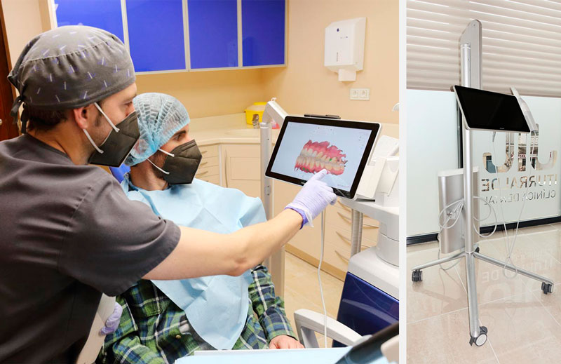
CIGECOM
Congreso Internacional en Gestión Competitiva, Tecnología e Innovación, Coloquio estudiantil y IV Encuentro de Investigadores de la Red Iberoamericana RITMMA 2021
MONITOREO TECNOLÓGICO EN EL SECTOR MÉDICO.
ESTUDIO DE CASO: CLINICA DENTAL DE LA UAQ
Universidad Autónoma de Querétaro
Facultad de Contabilidad y Administración- 7, 8 y 9 de junio de 2023
Referencias
Sallenave J. Paul, Gerencia y Planeación Estratégica, Grupo Editorial Norma, Colombia, 1992.
Escorza, P.; y Valls, J. (2001), Tecnología e Innovación en la Empresa: Dirección y Gestión, Alfaomega, México, D.F.
Cuevas, N. y Pérez, O. R. (2008). Diseño e Implementación del Sistema de vigilancia tecnológica en Geominera, España.
Lapiedra, R., Devece, C. y Guiral, J. (2011). Introducción a la gestión de sistemas de información en la empresa. Universitat Jaume. Kendall, k. y Kendall, J. (1997). Análisis y Diseño de sistemas. Pearson Educación.
Delgado F. Mercedes y Arrebato A. Liesley (2011). Diagnóstico integrado de la vigilancia tecnológica en organizaciones, Instituto Superior Politécnico José Antonio Echeverría, La Habana, Cuba. https://www.redalyc.org/pdf/3604/360433576009.pdf
Morales V. Jorge. (2019). Sistema de administración médica e información hospitalaria con expediente clínico electrónico, una experiencia en ciudad de México, Secretaría de Salud, Ciudad de México, México. http://www.conamed.gob.mx/gobmx/boletin/pdf/boleti n26/Besp26_11.pdf
Lic. Lorena Paola Murillo Ávila– Maestría en Gestión de la Tecnología– 4 cuatrimestre

Slide 9



CIGECOM
Congreso Internacional en Gestión Competitiva, Tecnología e Innovación, Coloquio estudiantil y IV Encuentro de Investigadores de la Red Iberoamericana RITMMA 2021
MONITOREO TECNOLÓGICO EN EL SECTOR MÉDICO.
ESTUDIO DE CASO: CLINICA DENTAL DE LA UAQ
Facultad de Contabilidad y Administración- 10, 11 y 12 de noviembre 2021
Universidad Autónoma de Querétaro
Facultad de Contabilidad y Administración- 7, 8 y 9 de junio de 2023
Lic. Lorena Paola Murillo Ávila
lmurillo31@alumnos.uaq.mx
(442) 548 8242
Paola Mav
Lic. Lorena Paola Murillo Ávila– Maestría en Gestión de la Tecnología– 4 cuatrimestre

